Slide 2
Водоемы родного края

Slide 3
Найди лишние слова
Овраг, океан, озеро, склон, река, пруд, балка, канал, водохранилище, море, ручей
Овраг, склон, балка

Slide 6
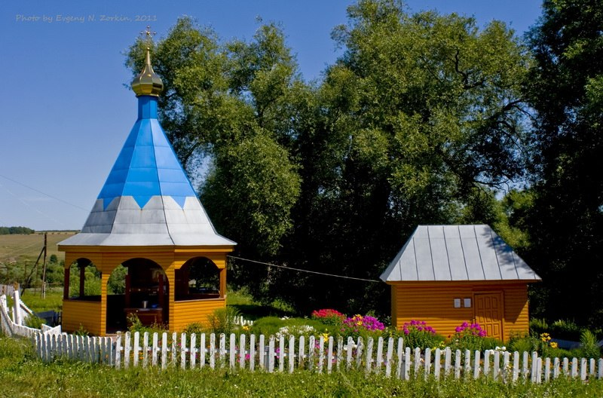
«Явленный родник»

Slide 7
Источник иконы Тихвинской Божией Матери в селе Кочетовка.

Slide 8
«Тихвинский» родник

Slide 10
